Slide 1
SOA-архитектура

Slide 2
Дополнительные ссылки
Making SOAP API calls using Python
https://www.geeksforgeeks.org/making-soap-api-calls-using-python/?ysclid=m3vgx0r2yr862854753

Slide 3
Распределённые вычисления подразумевают, что часть логики или данных находится не в локальной программе, а на удалённом сервере, а приложение запрашивает их по сети. Веб‑сервис — это интерфейс, который предоставляет сервер для внешнего использования: он принимает запросы, выполняет операции и возвращает результат. В контексте задания веб‑сервис ЦБ РФ выступает как удалённый источник актуальных финансовых данных, а локальная программа на Python — как клиент, который эти данные запрашивает и обрабатывает.
SOAP (Simple Object Access Protocol) — это протокол обмена структурированными сообщениями (обычно в формате XML) для вызова удалённых процедур. В отличие от более простого REST, SOAP строго регламентирует формат запроса и ответа, что удобно в корпоративной и финансовой среде. WSDL (Web Services Description Language) — это XML‑документ, который описывает интерфейс сервиса: какие операции доступны, какие параметры они принимают и какие типы данных возвращают. По WSDL‑адресу библиотека zeep автоматически строит клиентский код, позволяя обращаться к методам сервиса как к обычным функциям Python.
Zeep — это современный SOAP‑клиент для Python, который упрощает работу с WSDL: он берёт на себя формирование SOAP‑запросов, отправку по HTTP, разбор XML‑ответа и преобразование его в удобные Python‑объекты. Поскольку SOAP возвращает сложные вложенные структуры, zeep предоставляет вспомогательные утилиты (например, zeep.helpers.serialize_object), которые превращают эти структуры в обычные словари и списки. Это позволяет работать с данными привычными средствами языка, не разбирая вручную XML.
В распределённых приложениях важно корректно передавать и интерпретировать даты: сервер может ожидать конкретный формат или тип данных, а клиент должен использовать системные средства для получения актуальной даты. В Python модуль datetime даёт инструменты для работы с текущим временем и форматированием. При вызове методов веб‑сервиса дата часто передаётся как объект datetime или строка в определённом формате — это зависит от описания в WSDL. Кроме того, методы сервиса могут возвращать дату публикации данных или момент последнего обновления, и тогда задача клиента — извлечь из этой информации нужные компоненты (год, месяц, день) с помощью строковых или дата‑функций.

Slide 4
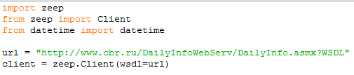
SOAP
Подключение к ресурсу
Вызов функции веб-сервиса

Slide 5
SOAP‑сервис — это серверная программа, которая принимает XML‑запросы по HTTP, выполняет бизнес‑логику и возвращает XML‑ответ по правилам протокола. В отличие от REST, где акцент на ресурсах и HTTP‑глаголах, в SOAP вся логика инкапсулирована в операциях (методах), а контракт сервиса задаётся WSDL. Для создания такого сервиса в Python удобно использовать библиотеку Spyne: она позволяет описать типы данных и методы как обычные классы и функции, а сама берёт на себя сериализацию в XML, обработку запросов и генерацию WSDL.
В Spyne сервис строится вокруг класса, наследуемого от ServiceBase, где каждый публичный метод становится SOAP‑операцией. Типы данных (строки, числа, списки, сложные объекты) описываются через типы Spyne (Unicode, Integer, Array и т. д.) — это нужно, чтобы библиотека могла корректно строить XML и валидировать входящие данные. WSDL генерируется автоматически по адресу вида /soap (или как настроено), и именно по нему клиенты (например, Zeep) узнают, какие методы доступны и в каком формате их вызывать.
Браузер не «понимает» SOAP напрямую, но он может отобразить WSDL как XML‑документ и показать страницу с описанием сервиса. Часто фреймворки добавляют простую HTML‑страницу с перечнем методов и ссылками на тестовые вызовы или на сам WSDL. Таким образом, через браузер можно визуально проверить, что сервис запущен, увидеть доступные операции и структуру WSDL, а иногда — сделать тестовый запрос в упрощённом виде. Это полезно для быстрой диагностики и демонстрации.
Zeep выступает в роли SOAP‑клиента: по WSDL‑адресу он строит Python‑интерфейс к сервису, превращая удалённые методы в локальные функции. При вызове Zeep формирует правильный SOAP‑запрос (с обёртками Envelope, Header, Body), отправляет его по HTTP и разбирает ответ в удобные Python‑объекты. Такой подход позволяет писать клиентский код почти так же, как при работе с обычными функциями, скрывая сложность XML и протокола SOAP.

Slide 6
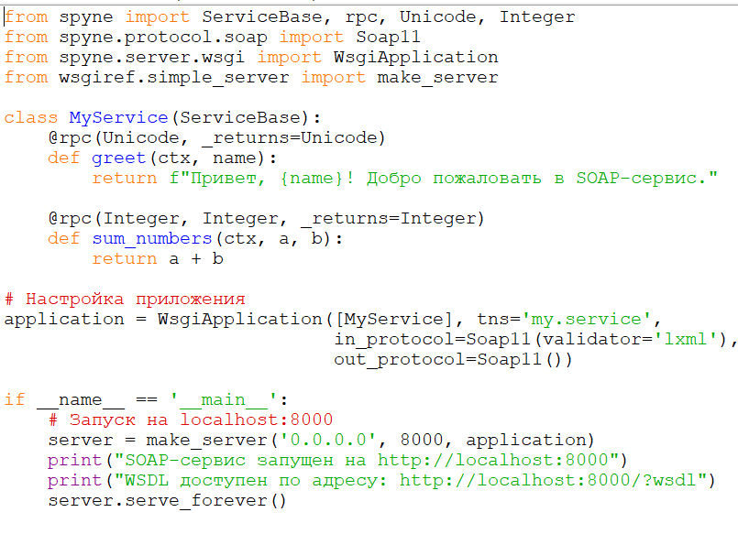

Slide 7

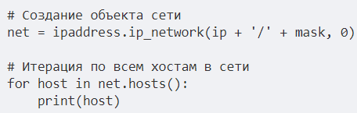
Работа с IP (вариант функция для задания 2)
Получение широковещательного без дополнительных модулей
Получение исходной сети по хосту
Получение хостов в сети

Slide 8
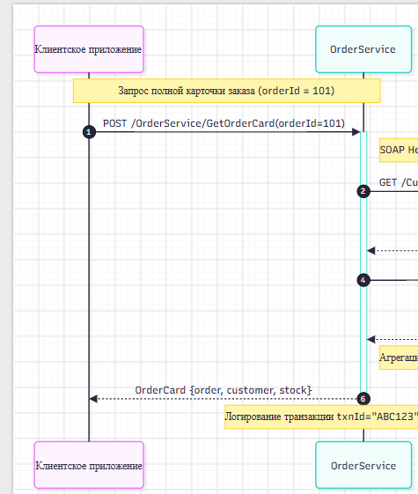
Диаграмма последовательности (Sequence Diagram) в SOA показывает временной порядок взаимодействий между сервисами и клиентом, а также передачу сообщений (запросов/ответов) по сети. Для сценария «карточка заказа» она фиксирует, как клиентский запрос превращается в цепочку вызовов между сервисами, где происходит агрегация данных и как передаются сквозные параметры (например, идентификатор транзакции) в заголовках сообщений.
Клиентское приложение инициирует запрос и ожидает итоговую карточку заказа. OrderService — оркестратор: он принимает запрос, вызывает CustomerService для получения профиля клиента и InventoryService для проверки остатков, затем агрегирует данные и возвращает единый ответ. CustomerService и InventoryService — специализированные сервисы, отвечающие только за свои доменные данные. Такая декомпозиция повышает масштабируемость и упрощает поддержку.
В SOAP‑сообщениях служебные данные (идентификатор транзакции, учётные данные, приоритет, время запроса) удобно выносить в заголовок (SOAP Header), а бизнес‑данные — в тело (SOAP Body). Это позволяет инфраструктуре (шлюзы, логирование, трассировка) обрабатывать контекст независимо от полезной нагрузки. На диаграмме это отражают как атрибуты сообщения: например, header: {txnId: "ABC123", auth: "token"}.
OrderService выполняет роль оркестратора: получив запрос, он параллельно или последовательно вызывает зависимые сервисы, обрабатывает их ответы, проверяет согласованность данных (например, что товар действительно есть в наличии), формирует итоговую структуру «карточка заказа» и возвращает её клиенту. Такой подход скрывает сложность распределённой системы от клиента.
Если один из сервисов (CustomerService или InventoryService) не отвечает или возвращает ошибку, OrderService должен корректно обработать ситуацию: вернуть клиенту понятный код ошибки, залогировать проблему и, при необходимости, включить механизмы повторных попыток или компенсационных действий. На диаграмме такие сценарии изображают через альтернативные блоки (alt/opt) или отдельные ветки ошибок.

